Slide 1
Android开发
—短视频App
2017211142-李丹阳

Slide 2
目 录
CONTENTS
01
分工与功能概述
Division of labor and overview of functions
02
创新点
Innovation points
03
难点
Difficulties

Slide 3
01
PART 01
分工与功能概述
Division of labor and overview of functions

Slide 4

分工与功能概述
Division of labor and overview of functions
本次大作业由个人独立完成
实现的功能共分为两大部分：
视频信息流列表显示
视频播放

Slide 5
分工与功能概述
Division of labor and overview of functions
视频信息流列表显示
使用Retrofit从网络中请求数据
使用ViewPager2实现类似抖音的全屏界面，一页对应一个视频封面
使用Glide加载封面图和头像
重写onDraw()绘制圆形播放图标
显示每个视频的作者、视频简介、头像、点赞数
国外现状

Slide 6
分工与功能概述
Division of labor and overview of functions
视频播放
从视频信息流点击某个视频封面进入播放页面
根据url使用VideoView播放视频
视频居中，自适应屏幕
单击视频窗口暂停/继续
视频暂停后使用自定义Toast弹出消息
双击视频窗口弹出点赞爱心图标
国外现状

Slide 7
02
PART 02
创新点
Innovation points

Slide 8
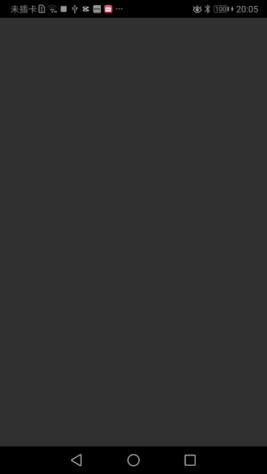

创新点
Innovation points
01
类似抖音界面，一页只对应一个视频的封面图，下滑进入下一个视频的封面。
02
在视频和图片未加载出来时显示加载图标，如果加载错误则显示错误图标。
这是一个动图

Slide 9

创新点
Innovation points
03
界面中心放置圆形播放图标，代表点击后可以播放视频。
04
类似抖音界面显示信息，左下角放置用户名和视频简介，右侧放置头像、点赞的红心图标以及点赞数。

Slide 10

创新点
Innovation points
05
视频暂停时弹出“休息一下”的图标和文字。
这是一个动图

Slide 11

创新点
Innovation points
06
双击视频弹出点赞爱心图标。
这是一个动图

Slide 12
03
PART 03
难点
Difficulties

Slide 13


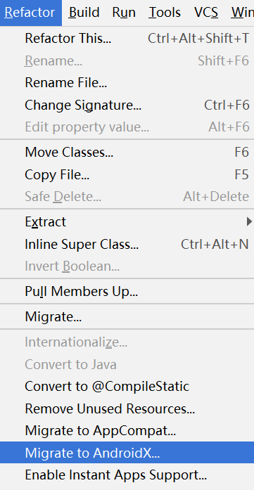

难点
Difficulties
难点1
问题：一页只有一个item的功能需要ViewPager2完成，ViewPager2是androidx中的类，但是之前的代码使用的都是support库，导致了support与androidx不兼容，甚至想放弃使用ViewPager2。
解决办法：如右图在Refactor中选择Migrate to AndroidX。系统将会把implement的support库全部变为androidx库，例如原有的'com.android.support:appcompat-v7:28.0.0'变为了'androidx.appcompat:appcompat:1.0.0'。但是原有的代码中仍会有一些报错，需要根据提示手动修改。

Slide 14
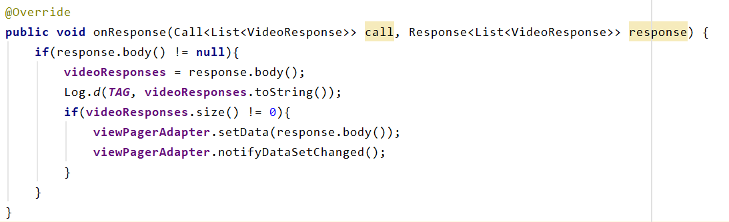
难点
Difficulties
yi
难点2
问题：先通过Retrofit请求数据，然后将数据作为参数建立适配器。但是通过输出日志发现适配器中收到的数据为空。
解决办法：Retrofit是异步请求数据，在另一个进程中执行这个方法，因此可以等到请求数据返回后再传至Adapter。

Slide 15
难点
Difficulties
难点3
问题：使用Glide加载封面图时，已经在AndroidManifest中添加了网络权限，但是试了很多方法都无法加载网络图片，只可以加载本地图片。
解决办法：经查阅资料发现，Android只引入了对https的支持，所有http的请求都会被阻止，而视频的url是以http开头，因此需要在AnroidManifest中增加如下语句指示应用程序使用明文网络流量。

Slide 16
THANKS

